Slide 1
Structuri de zale
Erasmus+ We are the makers!
(Elaborat de echipa EDUMOTIVA)

Slide 2
Cuprins
1
Ce este o structură de zale – Aplicații
2
Modele diferite de structuri de zale pentru tipărirea 3D
3
Puncte de conexiune – Suportul în tipărirea 3D
4
Alegeți o legături pentru zale pentru a crea propria structură de zale

Slide 3
Structuri de zale
Ce??

Slide 4
Structuri de zale
Viața medievală?
Structurile de zale formează o armură pentru corp purtată de către cavalerii europeni și alți membrii ai armatei în mare parte din perioada medievală.
O formă mai timpurie de armură creată din inele de fier cusute pe haine a fost folosită în timpul imperiului roman și ar putea avea originea în Asia, unde astfel de armuri au fost folosite timp de mai multe secole.

Slide 5
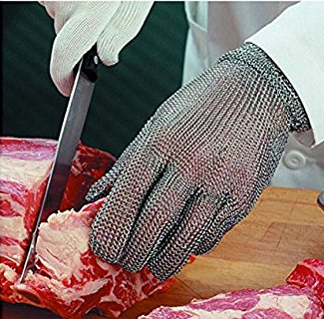
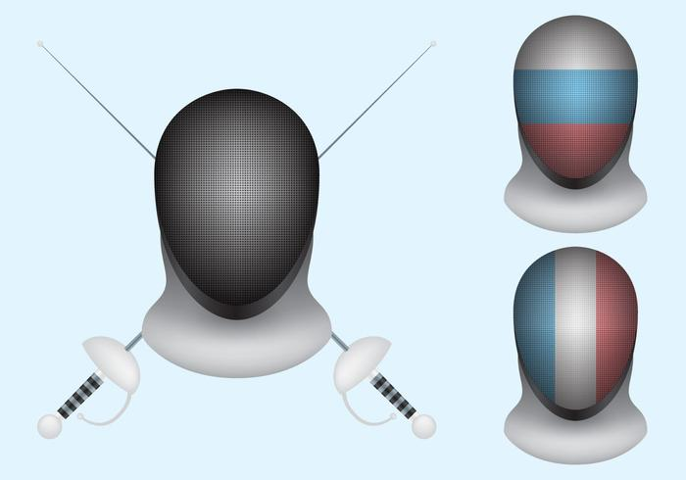
Siguranță

Slide 6
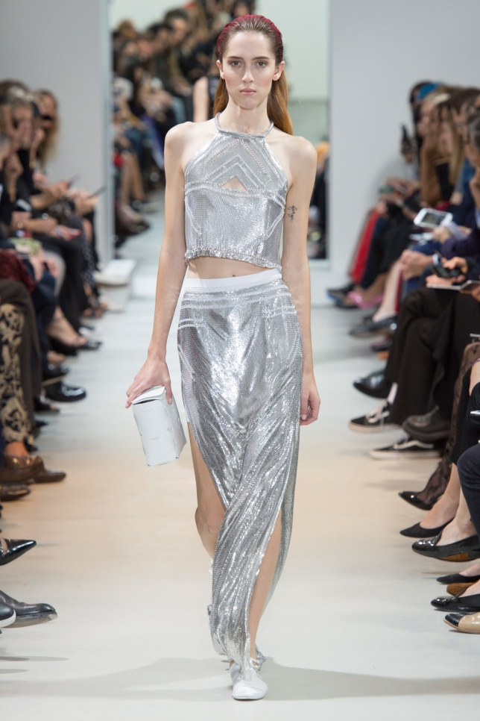
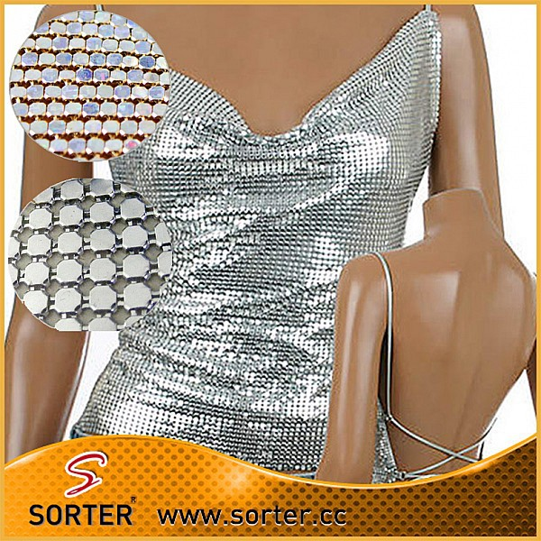
Haine

Slide 7
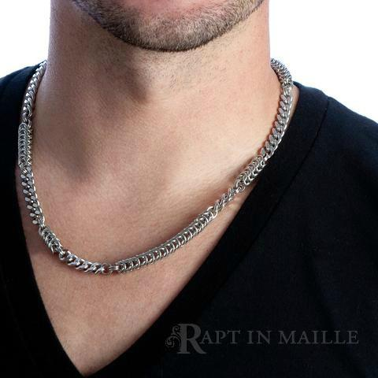
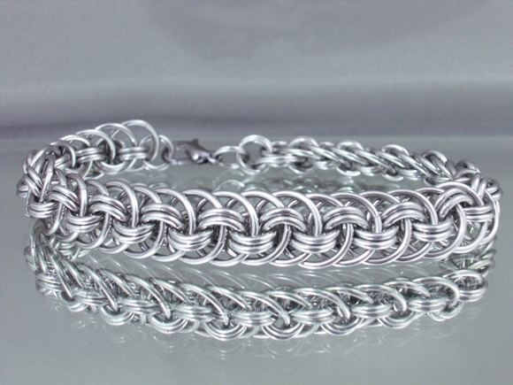
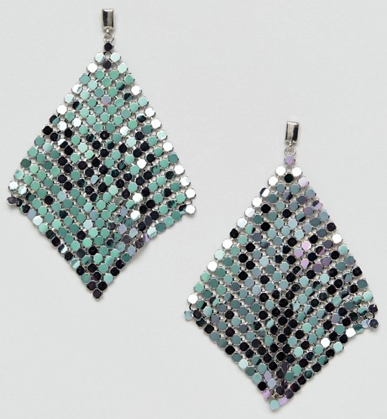
Bijuterii

Slide 8
NASA
Materialul produs de NASA e tipărit 3D de o mașină, ceea ce înseamnă că poate fi produs la nevoie în stația spațială, sau în oricare habitat care nu se găsește pe suprafața Pământului, în funcție de unde vom călători în următoarele decenii.
Partea superioară, care arată ca un mozaic de pătrățele de metal strălucitoare poate reflecta lumina și astfel poate servi ca o formă de gestiune pasivă a căldurii.
Partea cealaltă, care arată mai mult ca o armură medievală tradițională poate absorbi căldura, acționând ca un izolator.
Folosit:
la costume spațiale
în habitate
ca înveliș pentru vehicule și nave spațiale pentru a le proteja împotriva pericolelor neprevăzute
pentru suprafețele de aterizare ale navelor

Slide 9
Structuri de zale
Modele tipărite 3D

Slide 10
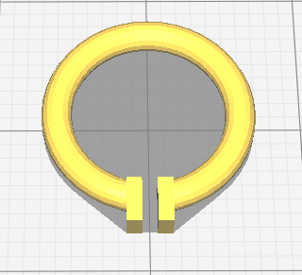
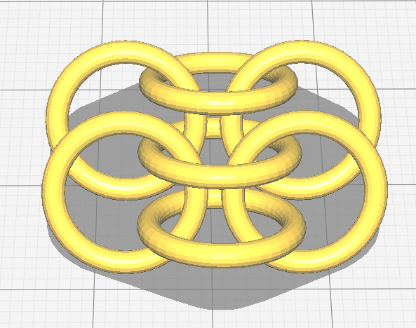
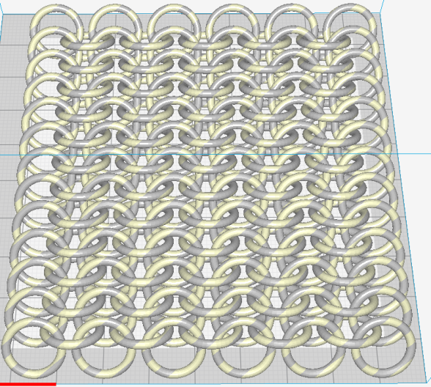
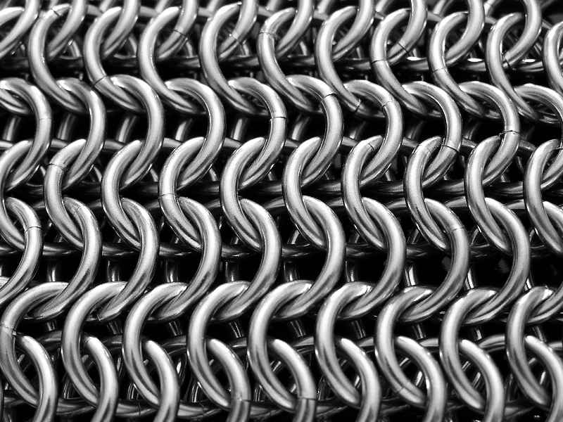
Inele rotunde

Slide 11
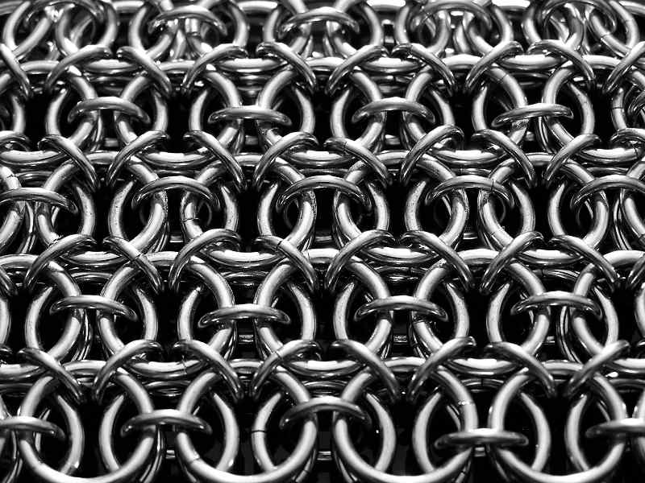
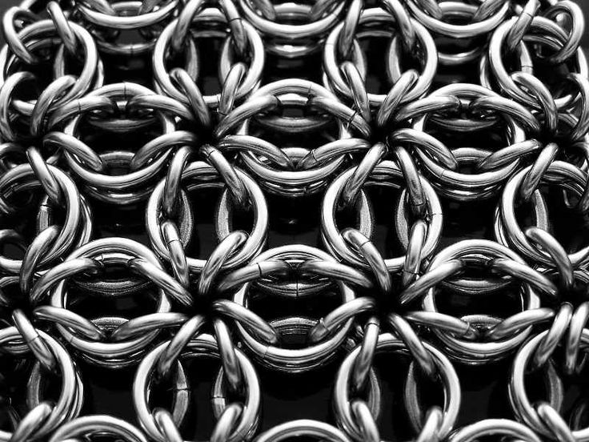
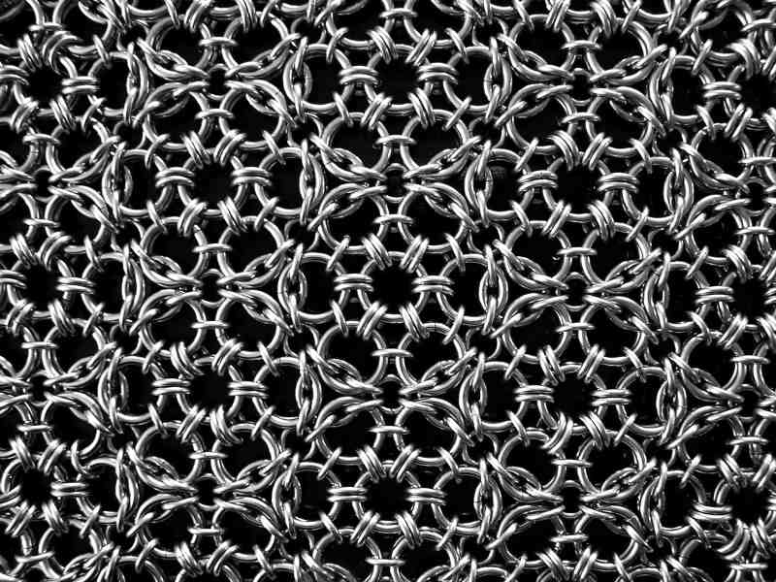
Inele rotunde II
Alte modalități de conectare a inelelor
Putem tipări 3D toate modelele?

Slide 12
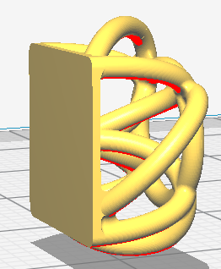
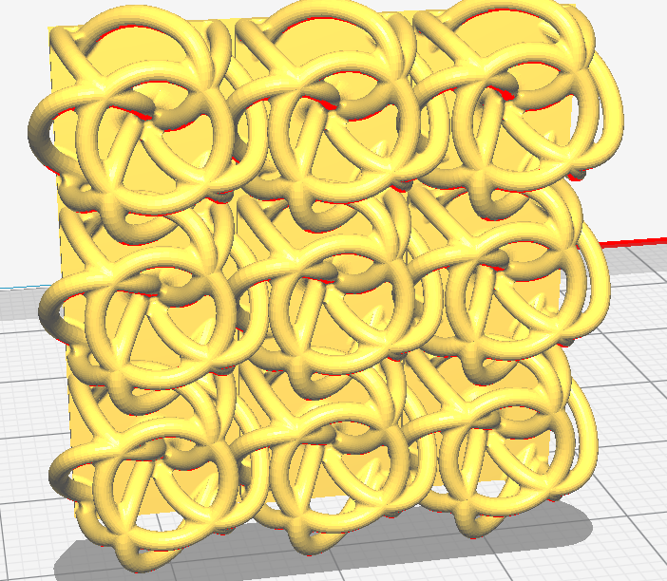
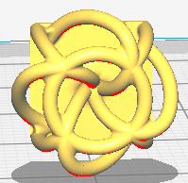
Structura de zale NASA

Slide 13
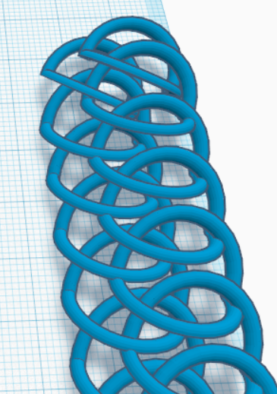
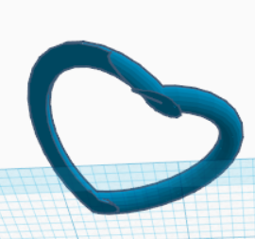
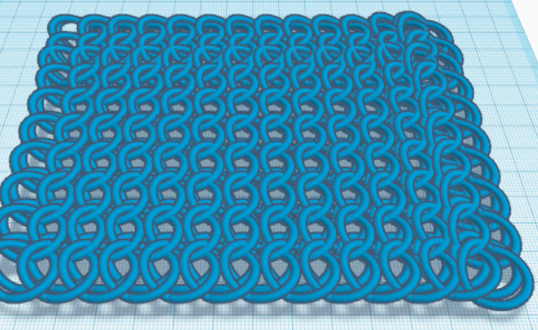
Zale sub formă de inimă

Slide 14
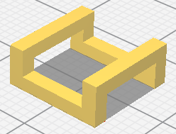
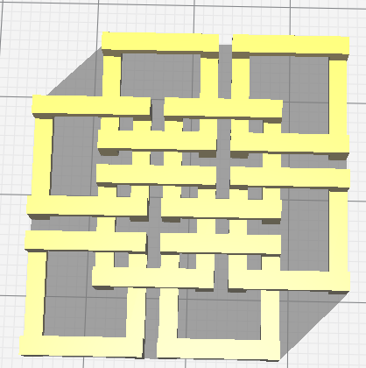
Ușor de tipărit

Slide 15
Structuri de zale
Cum putem crea una?

Slide 16
Conceptul de conexiune I
Elementul de bază la structurile de zale constă în conexiuni
1
1
Câte puncte de conexiune sunt aici?
1
2
1
2
Câte puncte de conexiune sunt aici?
2

Slide 17
Conceptul de conexiune II
3
2
1
Câte puncte de conexiune sunt aici?
3
3
4
4
1
2
Câte puncte de conexiune sunt aici?
4
3

Slide 18
Conceptul de conexiune III
1
1
2
4
3
2

Slide 19
Inele pot fi conectate și în alt mod?
Ce s-a modificat?

Slide 20
Adăugarea unei conexiuni
Modificarea rezultatului
Inelul negru e cel principal (primul din structura de zale). Câte conexiuni sunt realizate (inelele verzi – inele direct atașate la inelul negru) ?
Pentru a înțelege și a construi o structură de zale trebuie să identificați conexiunile pe inelul de bază.

Slide 21
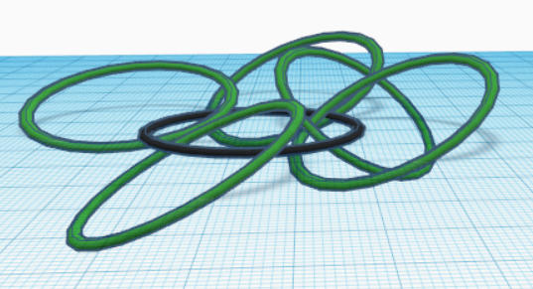
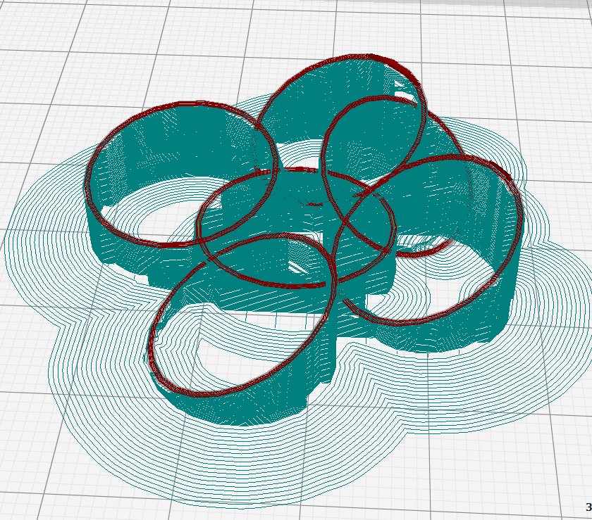
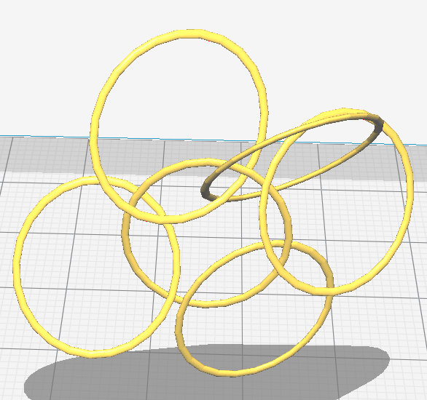
Suport
Asamblarea unei structuri de zale … e suficient?
Optimizarea suportului??

Slide 22
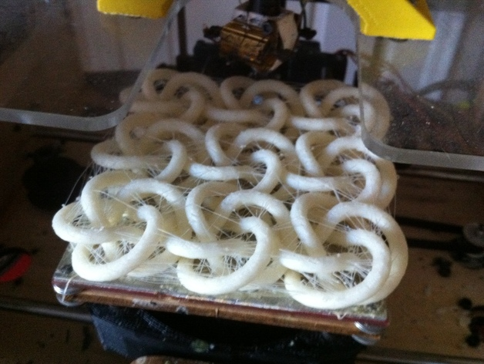
Rezultatul tipărit 3D

Slide 23
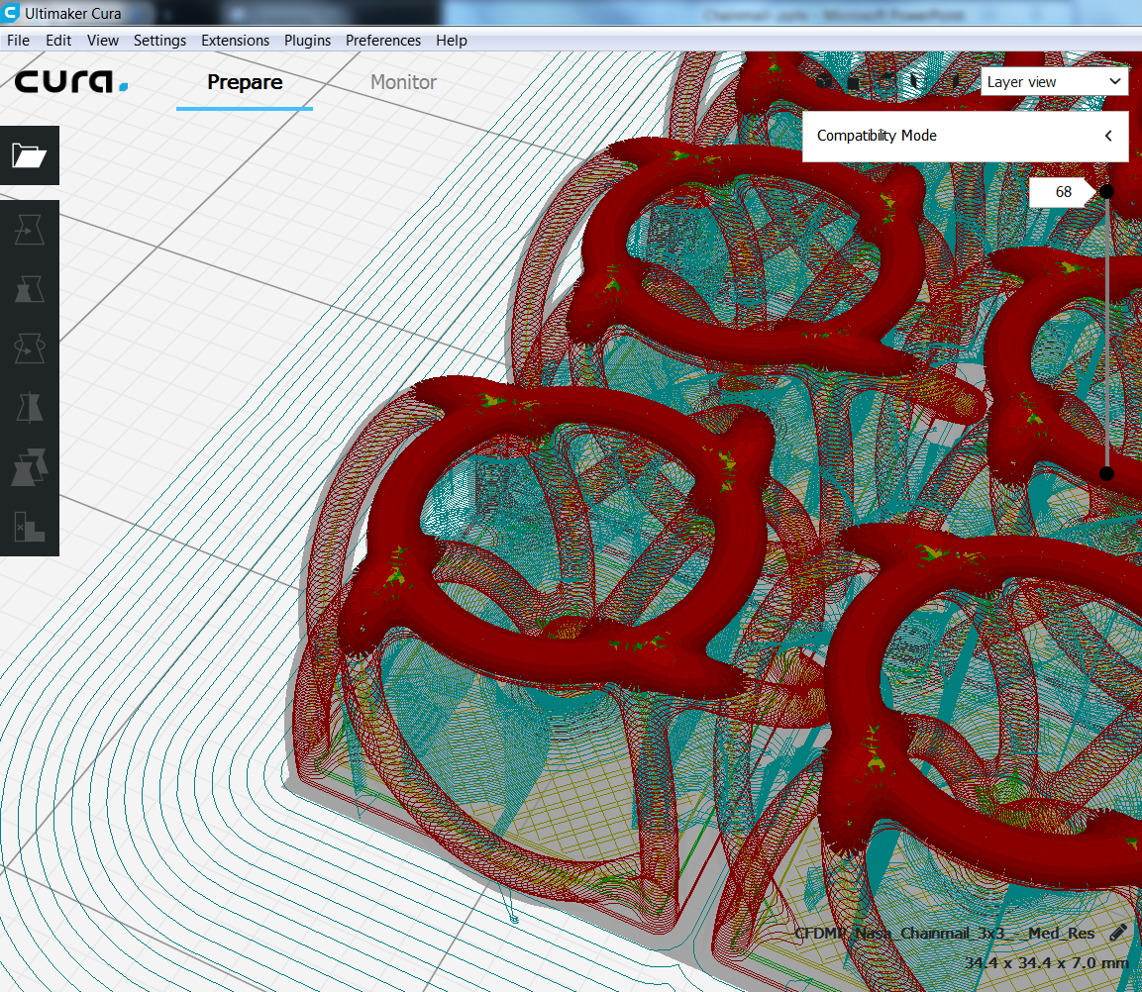
Structura 3D NASA
Suport

Slide 24
Structuri de zale
Crearea propriei structuri

Slide 25
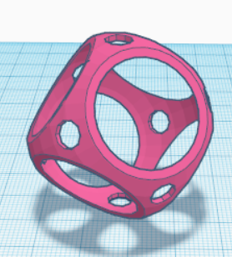
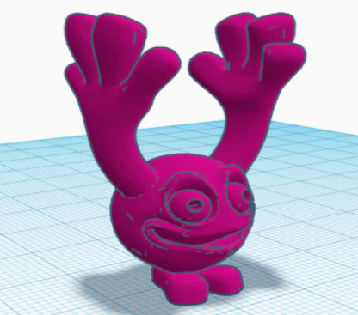
Alege modelul de bază
Sau creează propriul model
Creați propriul vostru model de structură de zale. Alegeți un model de legătură din cele de pe acest slide, găsiți unul pe Internet sau creați unul complet nou.
E alegerea voastră!!

Slide 26
Mulțumesc
Pentru atenție

